Slide 1
Исследование по теме: «Эталонная единица массы»
Выполнили:
ученики 7 «А» класса,
Баси А.В , Желтоухов А.О,
Перекопайко Е.О, Перетокин И.А , Канищева Л.Г.
Руководитель:
учитель физики,
Ряховская Н.В.
2017-2018 учебный год

Slide 2
Задачи:
Гипотеза:
Эталон массы был выбран не случайно.
Цель работы:
Выяснить, почему килограмм является эталоном массы.
1. Узнать историю происхождения эталона массы.
2.Выяснить, в каких несистемных величинах измерялась и измеряется масса на практике.
3. Предложить методы измерения массы тел.
4.Составить информационный постер с отчётом проделанной работы.

Slide 3
История эталона массы
Наука начинается там, где начинают измерять. Точная наука немыслима без меры. Д.И.Менделеев
7 апреля 1795 года во Франции было утверждено официальное определение грамма. Первоначально эта идея была озвучена философом Дж. Уилкинсоном в 1668 году. Однако, на практике грамм в силу своей малой величины оказался неудобен в использовании в торговле. По этой причине была продолжена работа над определением килограмма, равного, соответственно, массе одного литра чистой воды.
В 1799 году килограмм стал основным эталоном массы. В том же году был отлит первый эталон новой единицы массы, выполненный в форме платиновой гири. Однако, в последствии выяснилось, что масса гири превышала массу эталонного литра воды.
В 1889 году в Лондоне был отлит металлический цилиндр, ставший новым эталоном килограмма. Изделие из сплава иридия и платины было доставлено в Париж. И по сей день эталон килограмма в условиях вакуума хранится в Международном бюро мер и весов.

Slide 4
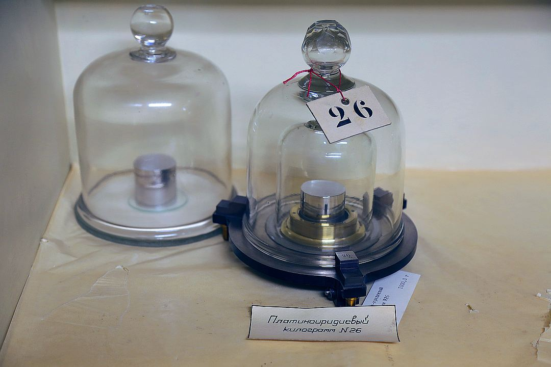
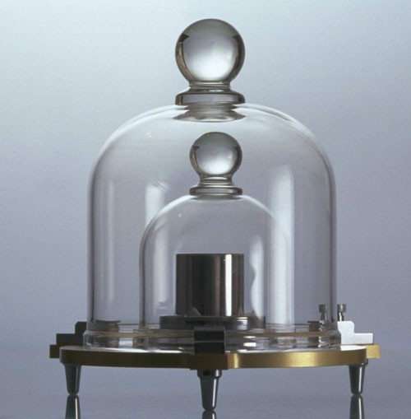
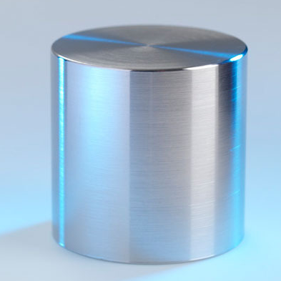
Эталон массы
Копия эталона есть и в России. Хранится он во ВНИИ метрологии им. Менделеева в Санкт-Петербурге. Это два платиново-иридиевых прототипа - № 12 и № 26. Они находятся на подставке из кварца, накрыты двумя стеклянными колпаками и закрыты в металлическом сейфе. Температура воздуха внутри капсул 20 °С, влажность 65 %.
Международный прототип
без защитного чехла

Slide 5
Устаревшие единицы измерения массы зарубежных стран:
Европейские меры массы
Времена античности
Аса | 0,048 г.
Английская тонна | 1,016 т.
Тод | 5,443 кг.
Феркин | 29,0299 кг.
Хандредвейт | 50,8023кг.
Хогсхед | 453,6 кг.
Дарейк | 8,64 г
Драхма | 3,9 г.
Мина | 390 г.
Обол | 650 мг.
Талант | 25,92 кг.
Халк | 81,25 мг.
Шекель | 14 г.
Единицы измерения массы на Руси:
Русская система мер | Перевод в нынешние единицы измерения
Фунт | 409,5120375 г
Пуд | 16,3804815 кг
Золотник | 4,26575417 гг
Доля | 44,435 мг
Берковец | 164 кг

Slide 6
Современные меры массы несистемного характера
Ат = 0.2382 г | Квинтал = 48.95 кг
Аттограмм = 1 * 10⁻²¹ | Кинн японский = 0.6 кг
Бат = 15 г | Ли = 0.05 г
Биа = 0.01 Ат | Лян = 50 г
Грамм = 0.001 кг | Тонна = 1000 кг
Гектограмм = 100 г | Центнер = 100 кг
Гигаграмм = 1 000 000 кг | Унция древнеримская = 27.168 г
Дань = 50 кг | Карат = 0.2 г
кг

Slide 7
Нестандартные способы по определению массы тела без весов.
1. Один из способов точного определения массы тела без помощи весов - это метод гидростатического взвешивания.
2. Если тело совершает колебательные движения, его массу можно определить используя формулу для периода колебаний математического маятника.
3. Массу тела можно определить, используя правило моментов, зная массу рычага.
4. Используя систему подвижного и неподвижного блоков, можно оценить массу тела, вес которого больше пределов измерения динамометра.
5. Оценить массу тела можно используя закон сохранения импульса.
6. Массу тела можно определить, используя условия плавания тел, и т.д.

Slide 8
Выводы
Эталон массы - килограмм стал основной единицей измерения в конце 18 века.
На практике используют разные дольные и кратные части килограмма. Это связано с определенными требованиями к измерениям на практике. Основными из них являются тонна, грамм и центнер.
Нестандартные способы дают возможность определить массу твердого тела без весов.

